Slide 1

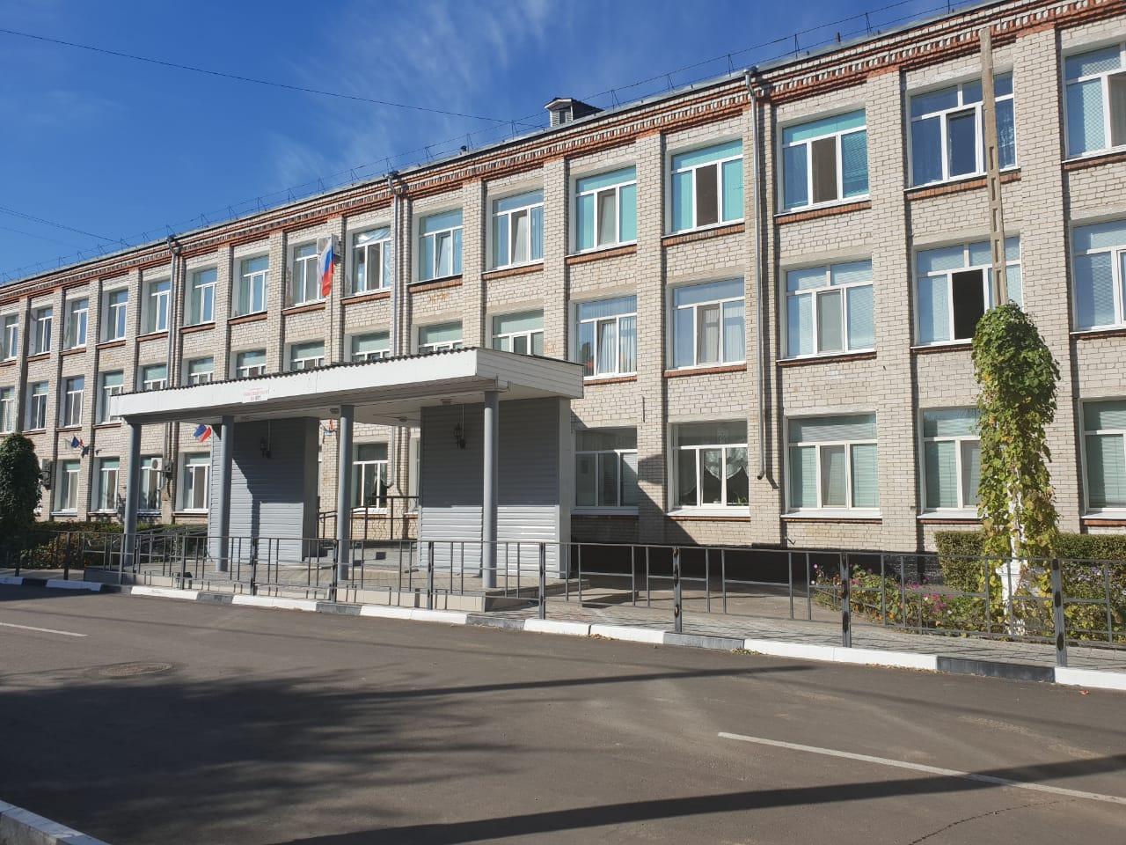
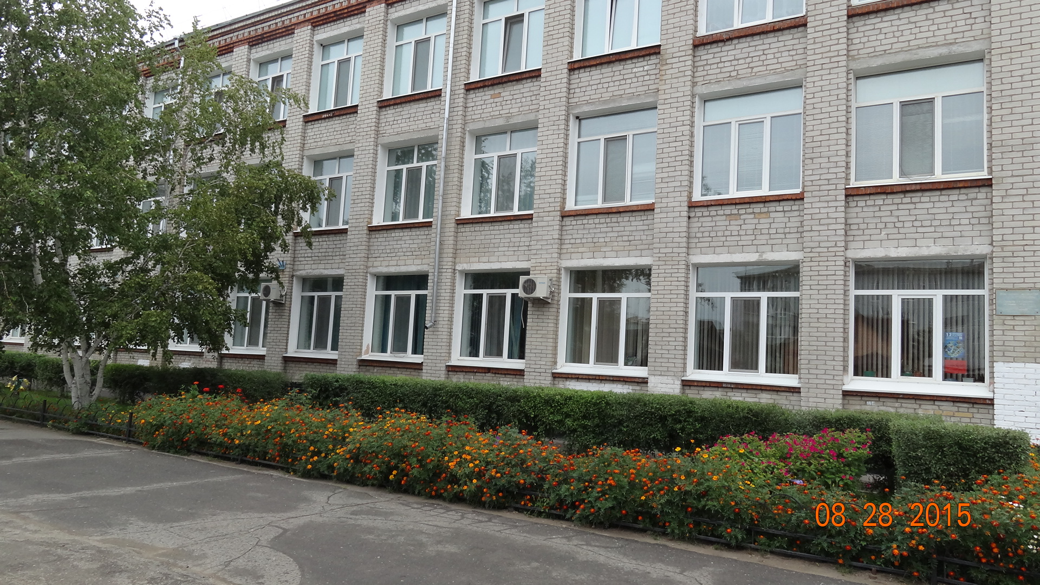
Муниципальное автономное общеобразовательное учреждение
«Школа № 17 города Благовещенска»
(МАОУ «Школа № 17 г. Благовещенска»)
Тел. (4162) 52-66-68
E-mail blg_school_17@obramur.ru открыла свои двери в 1967 году
9 выпускников школы вернулись в нее в качестве учителей

Slide 2
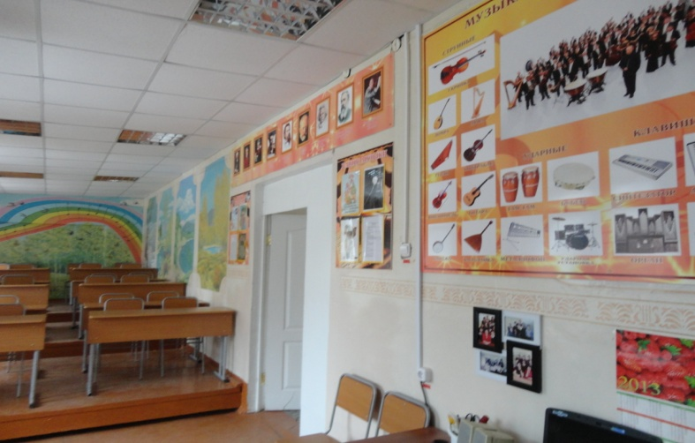
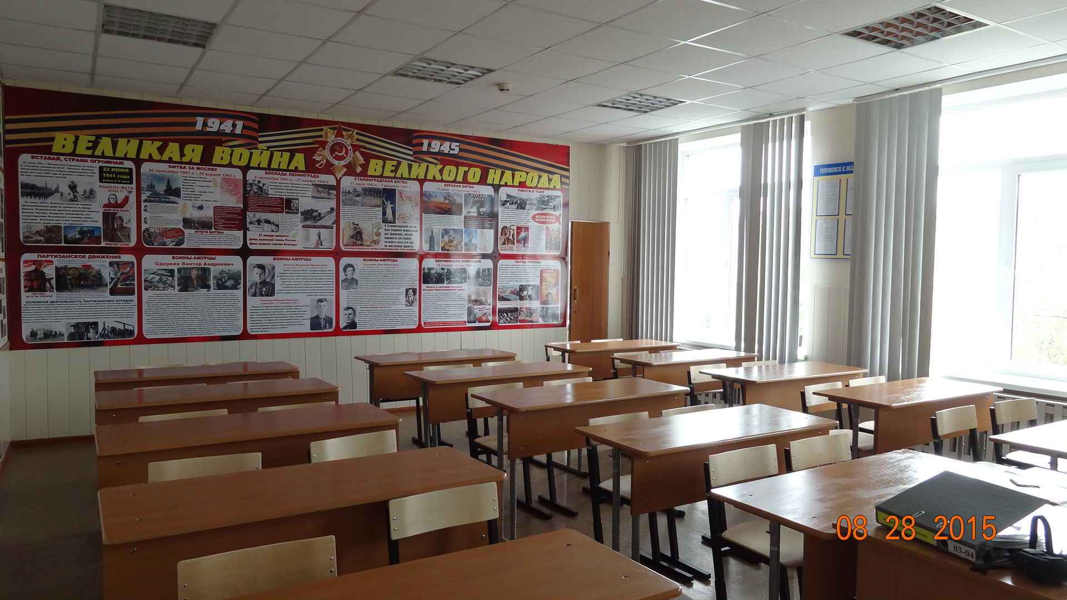
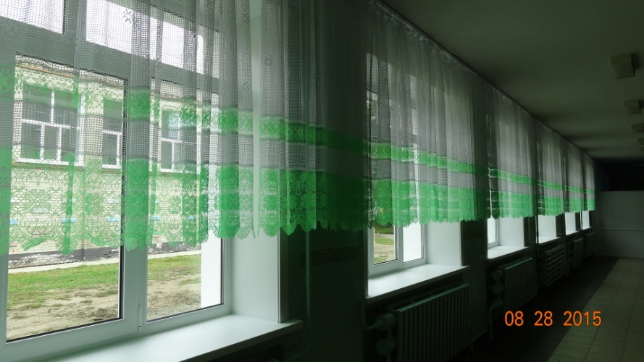
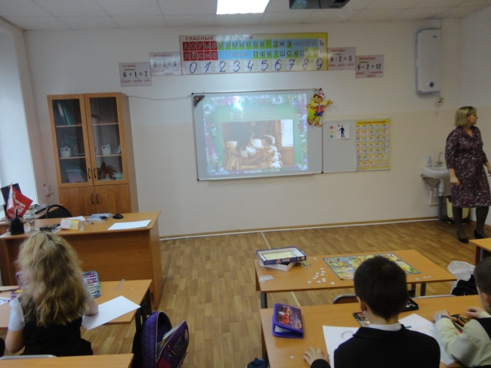
В школе – 56 классов-комплектов обучается в них – 1649 детей первый уровень-757 обучающихся второй уровень-826 третий уровень-66
Педагогов – 63 имеют квалификационную категорию: высшую - 19 первую – 11 молодых специалистов - 16
Награждены: знаком «Отличник народного образования» – 1 человек, знаком «Отличник физической культуры» - 1 человек,
Значком «Почетный работник общего образования» - 7 человек, значком «Почетный наставник» – 2 человека,
Почётная грамота Министерства образования РФ – 11 человек,
Заслуженный работник образования Амурской области -1 человек.
Победители в приоритетном национальном проекте «Образование» 2 человека.

Slide 3
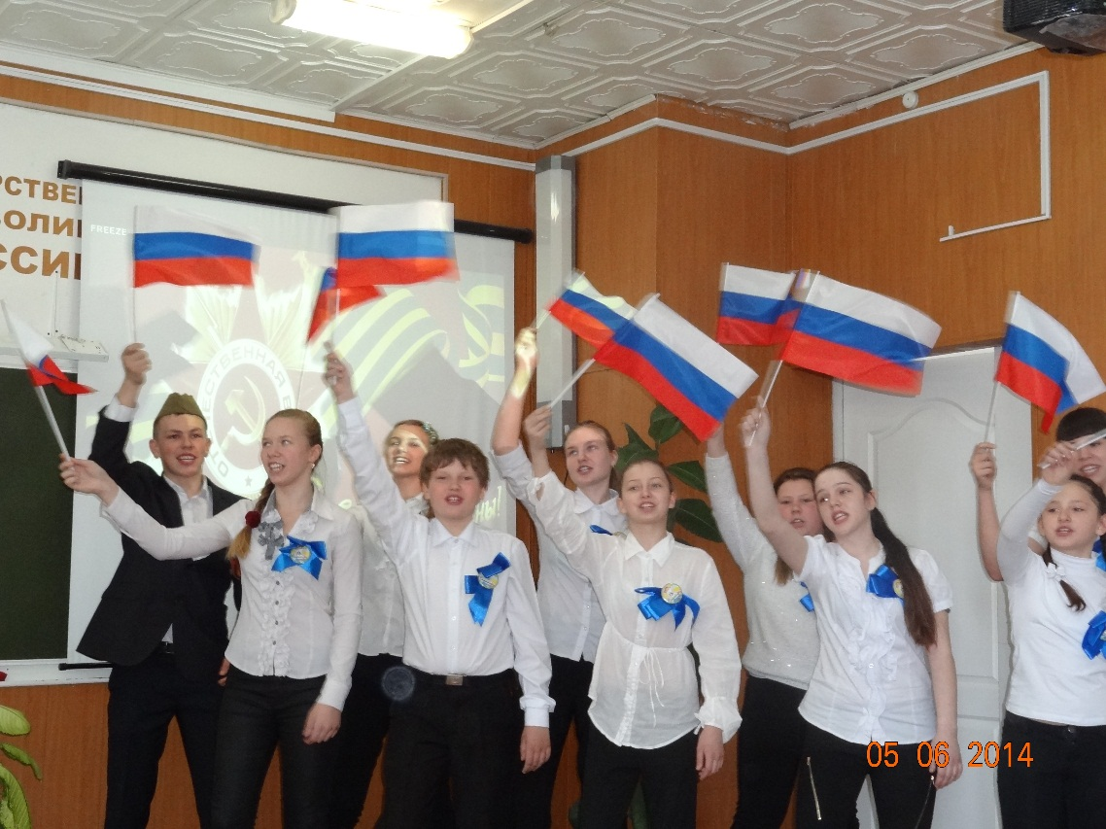
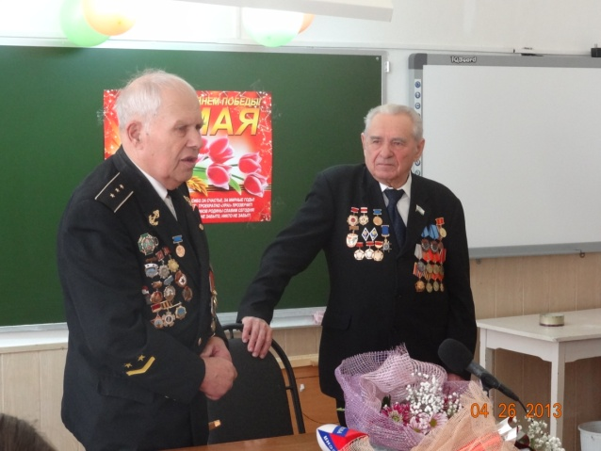
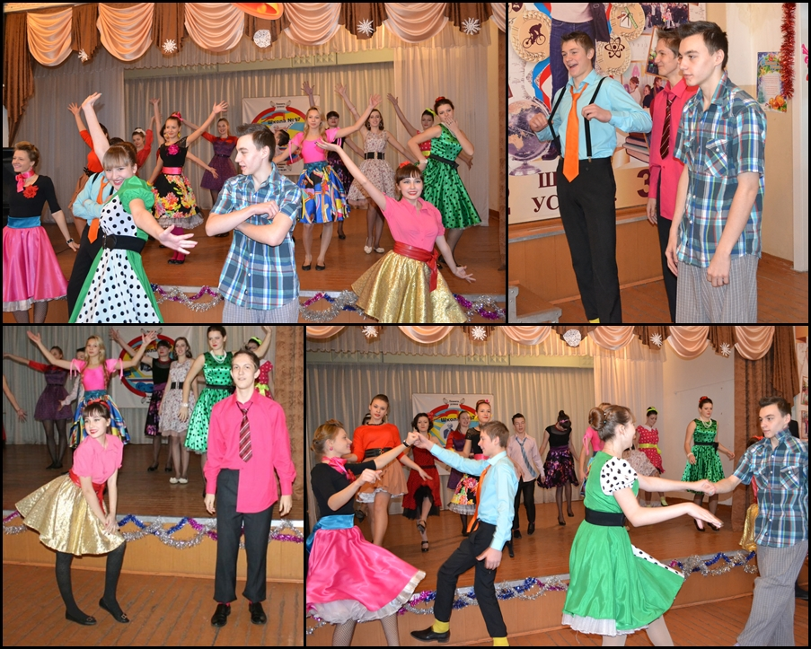
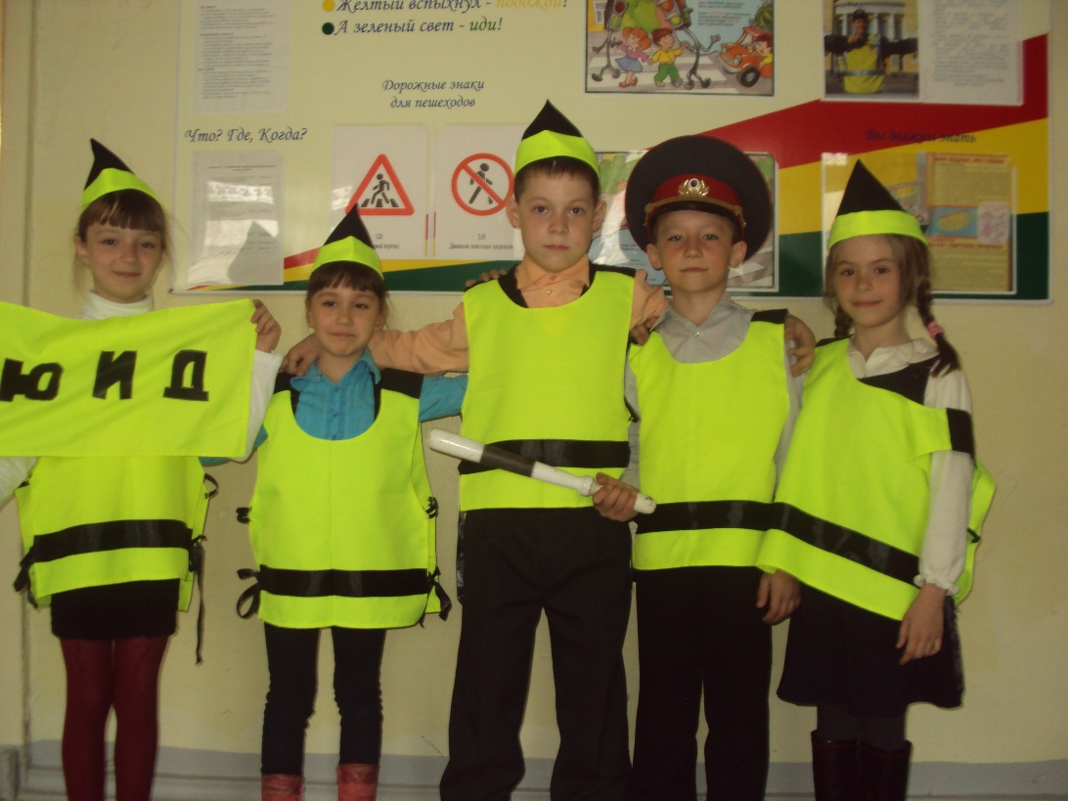
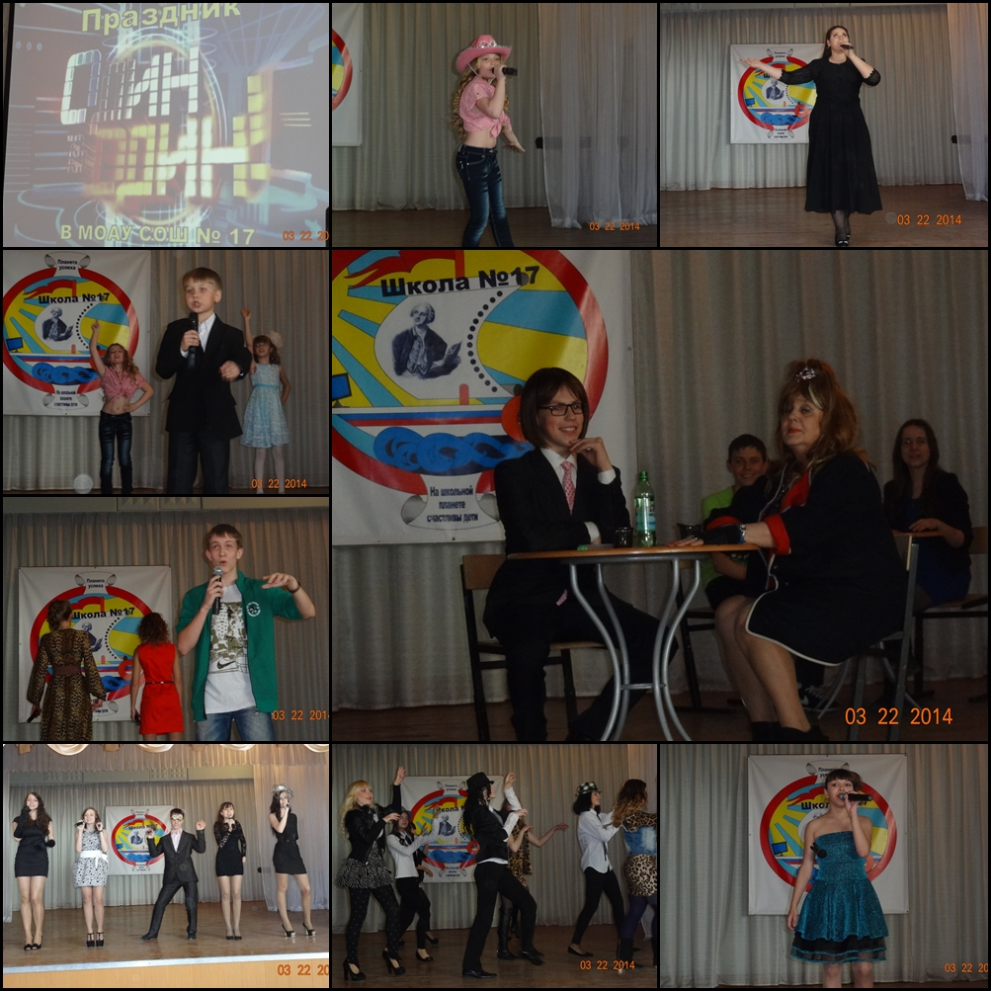
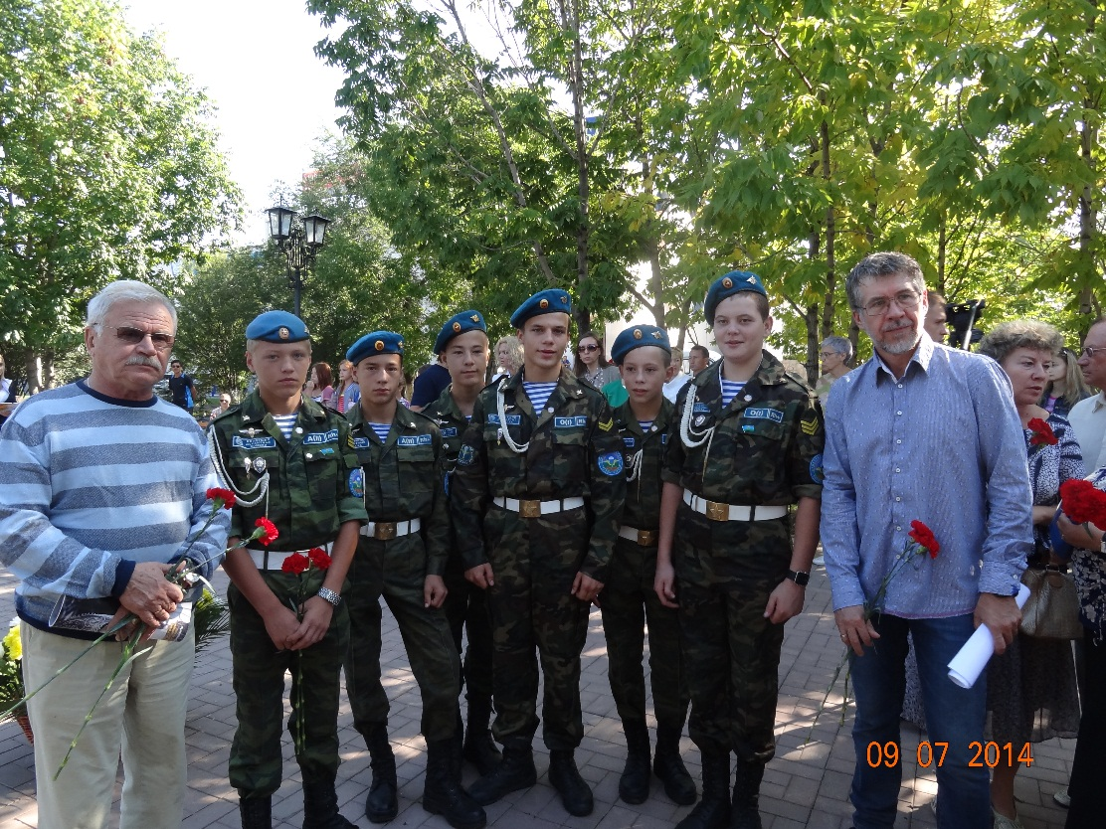
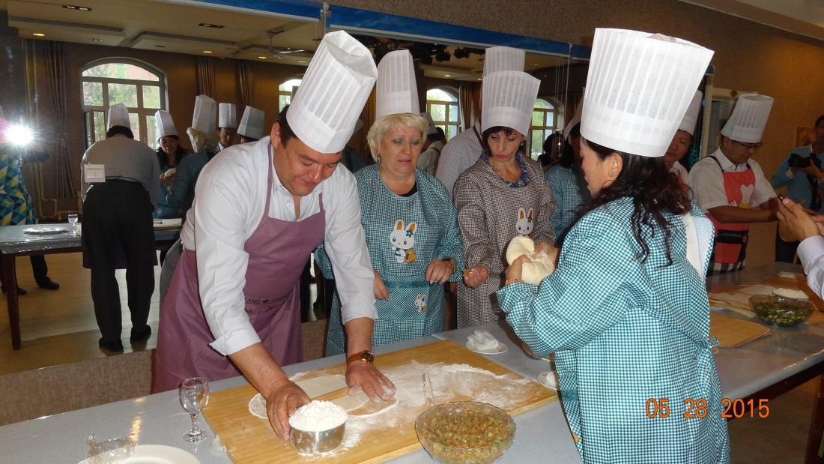
вакансии
Учитель начальных классов -2 (по 21 часу, 30-35 тыс.руб)
Учитель математики -1 (25 часов, 40 тыс.руб.)
Учитель математики и физики -1 (25 часов, 40 тыс.руб.)
учитель технологии (для мальчиков) – 1 (35 часов, 40 тыс.руб)
Учитель истории и обществознания – 1(25 часов, 40 тыс.рублей)
Жильё не предоставляется.
Но… насыщенную интересную
жизнь обещаем

Slide 4
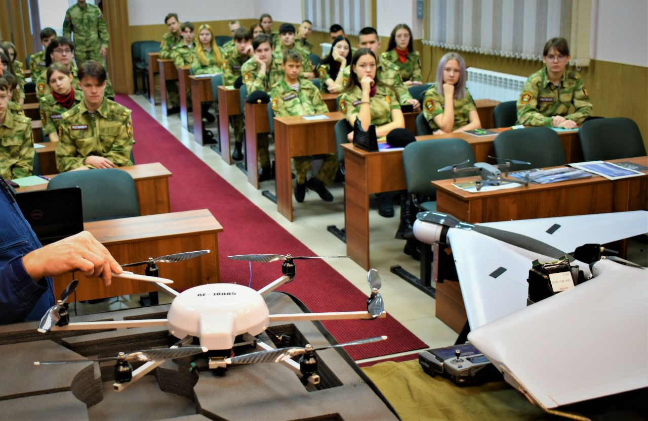
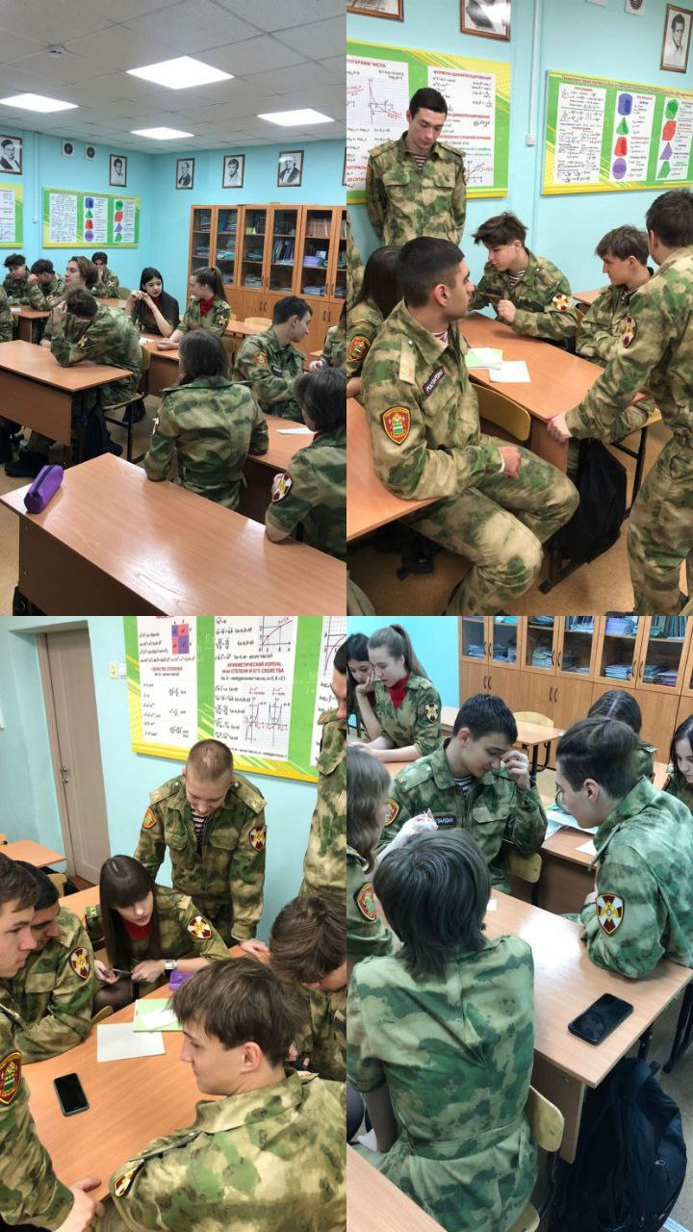
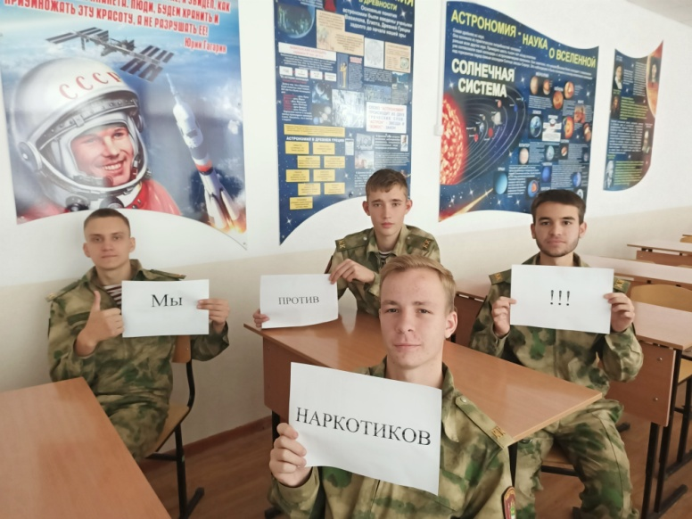
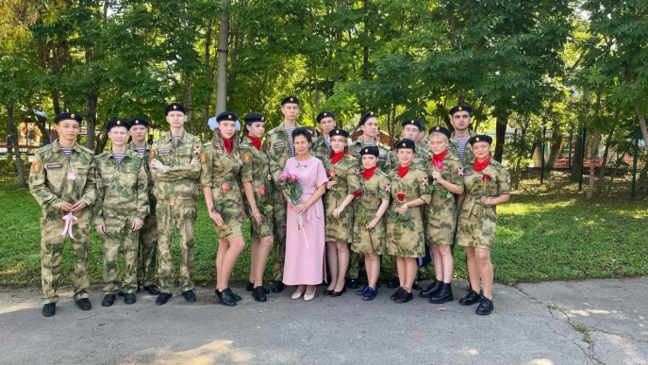
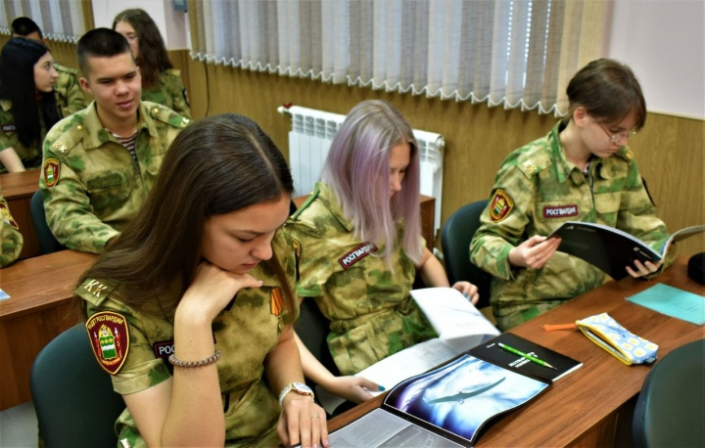
Инновационная деятельность
Сетевое взаимодействие с Управлением Федеральной службы войск национальной гвардии Российской Федерации по Амурской (профильные 10-11 классы Росгвардии)

Slide 5
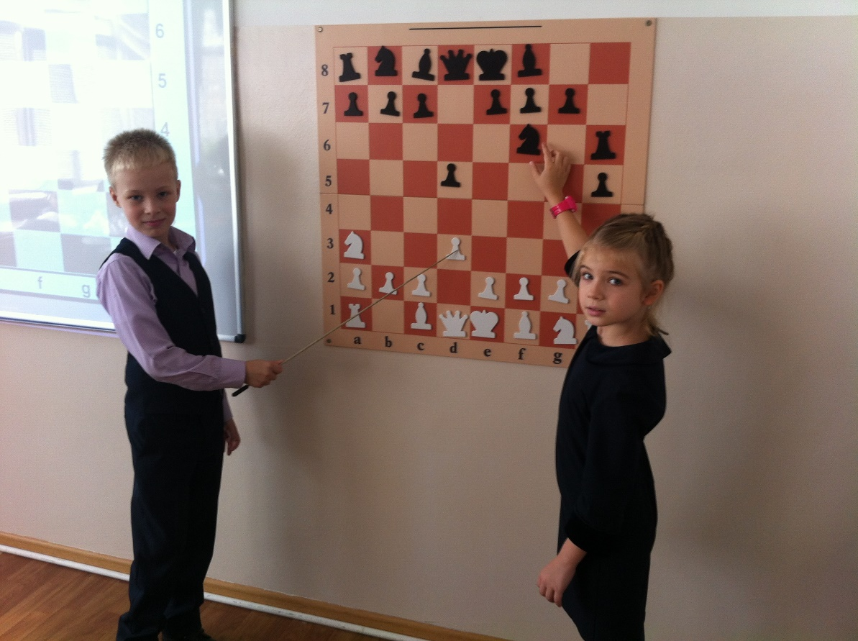
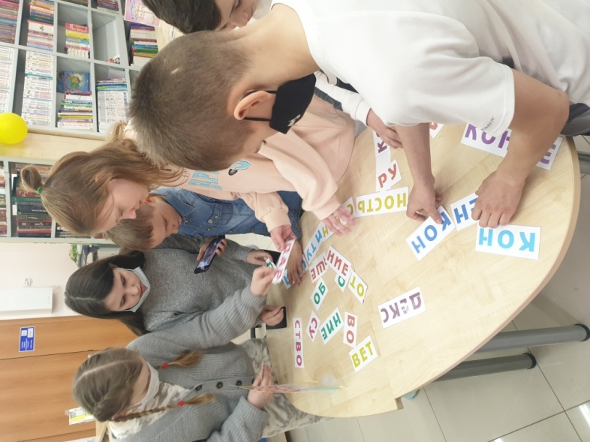
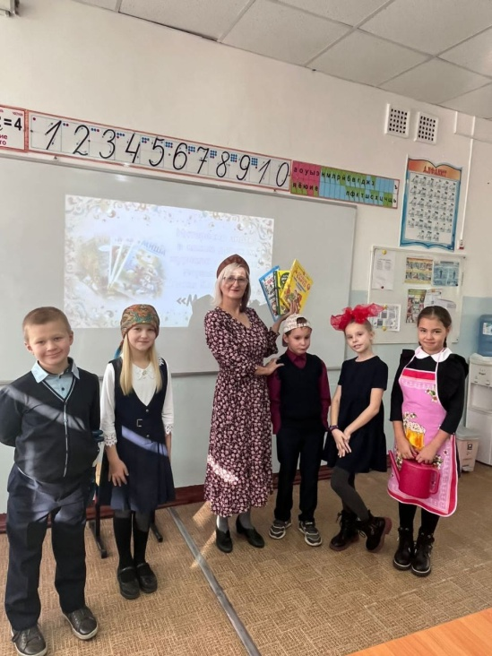
Инновационная деятельность
Внеурочные занятия «Шахматы в школе», «Финансовая грамотность в начальной школе», «Функциональная грамотность в среднем звене»
Работа театральной студии
Школьный музей
«Движение первых»

Slide 6
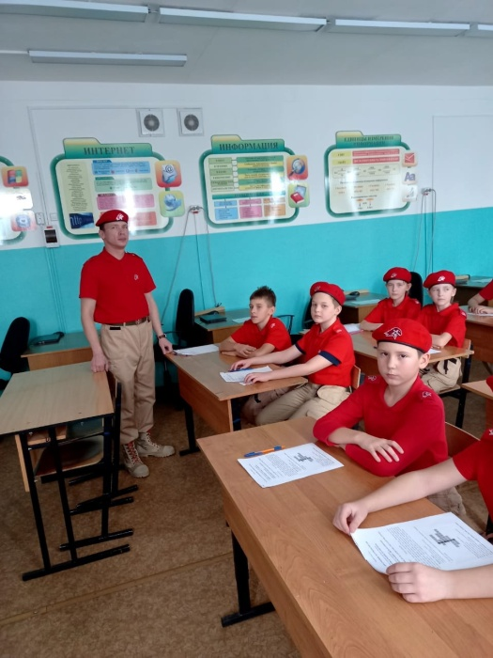
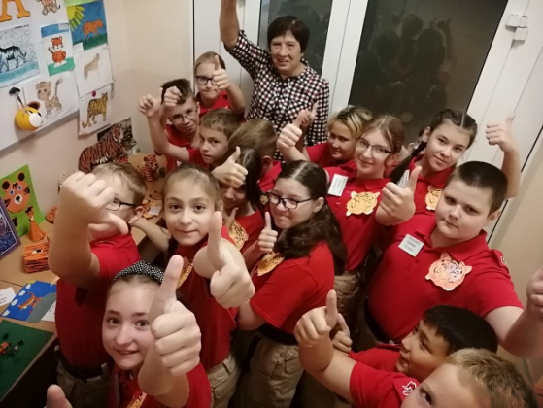
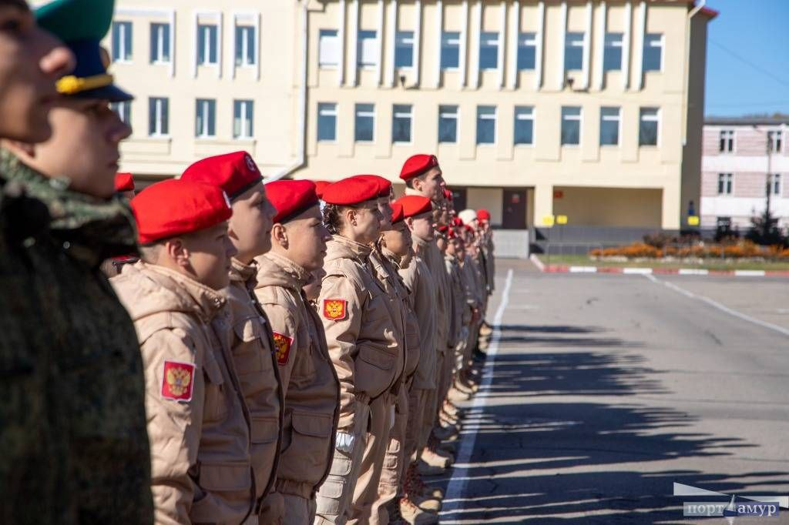
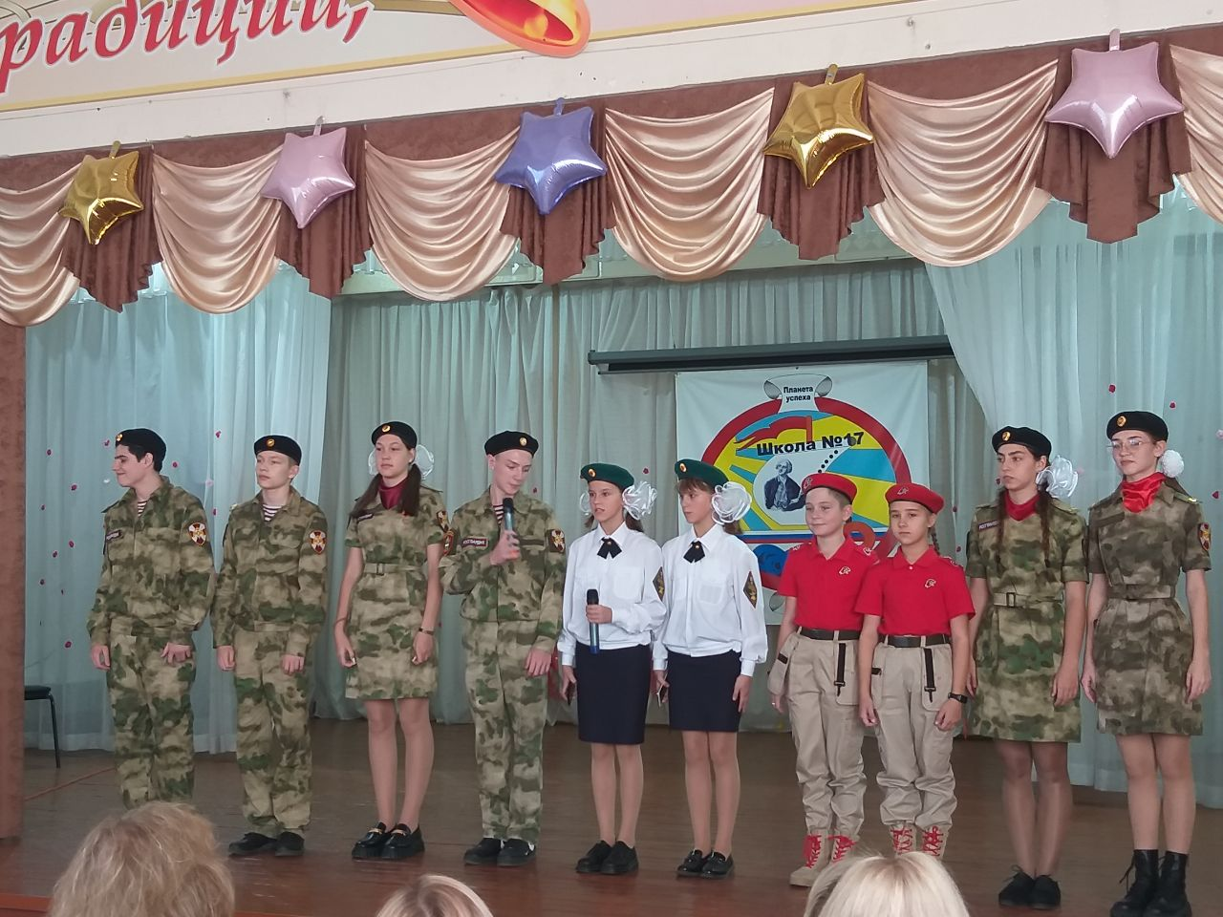
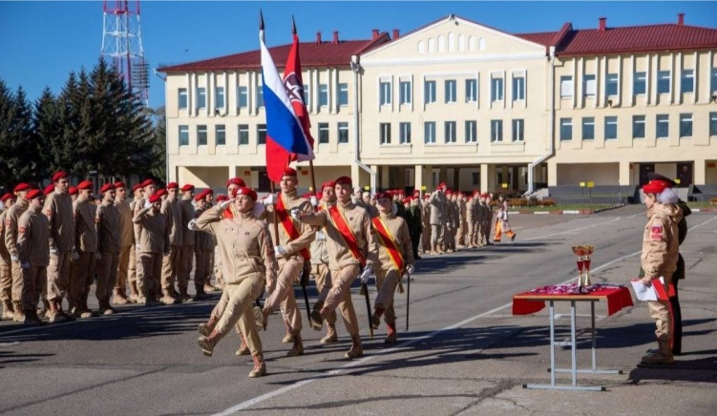
Патриотическое воспитание
Сетевое взаимодействие с погранотрядом г. Благовещенска (профильный пограничный 6 класс)
Работа детской общественной организации «Юнармия»

Slide 7
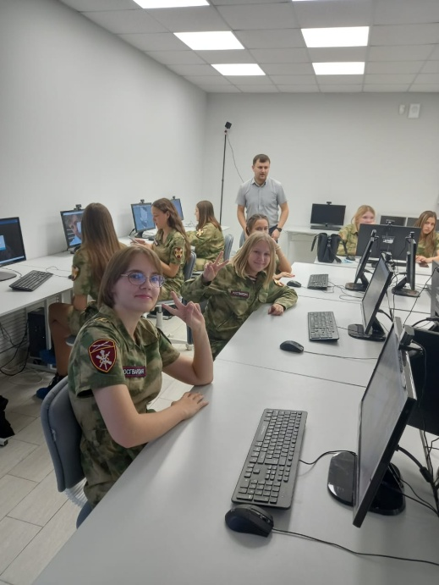
Профильная подготовка
Сетевое взаимодействие по углубленному изучению IT технологий с Центром развития современных компетенций детей ФГБОУ «Амурский государственный университет» «АмурТехноЦентр» «ДОМ НАУЧНОЙ КОЛЛАБОРАЦИИ ИМЕНИ АКАДЕМИКА РАН М.Т. ЛУЦЕНКО»
Сетевое взаимодействие по профориентации
АНО ДПО «Амурским центром опережающей
профессиональной подготовки» по программе «Первая профессия»

Slide 8
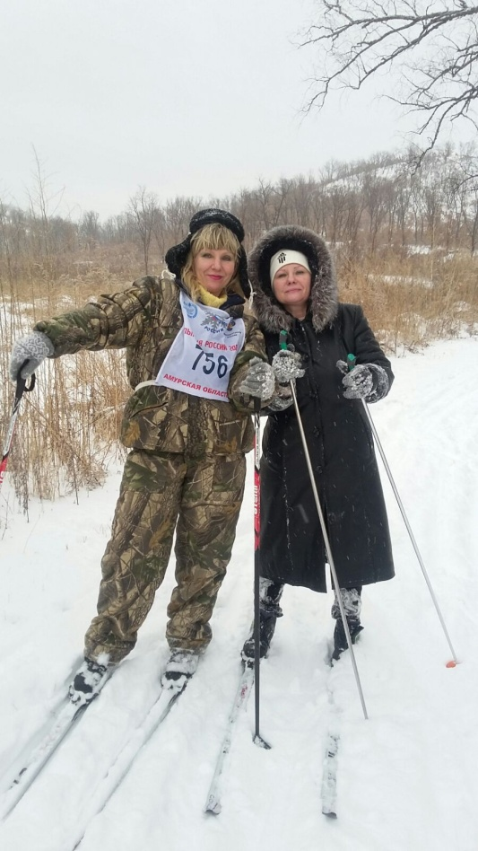
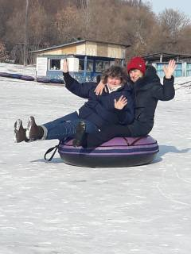
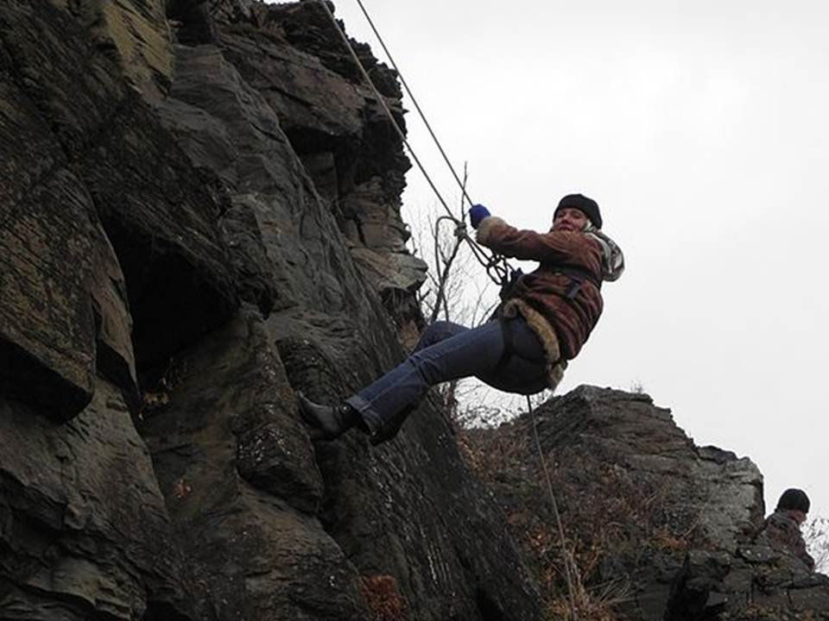
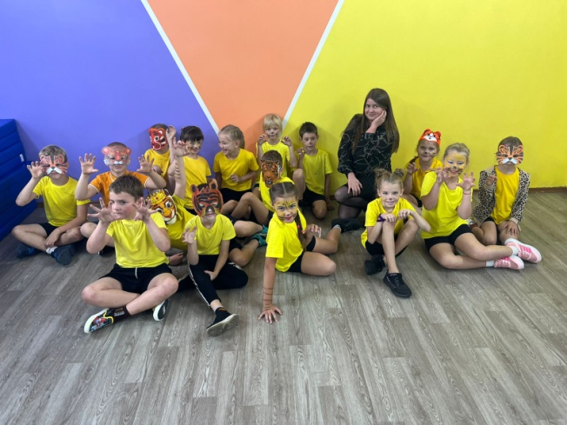
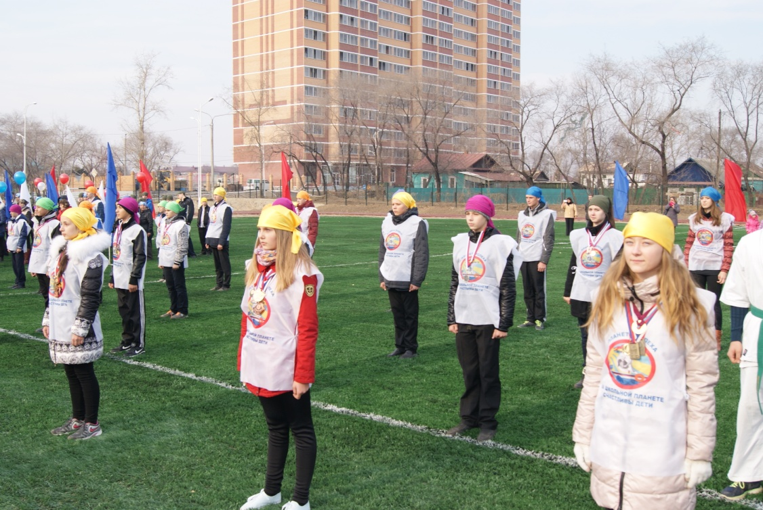
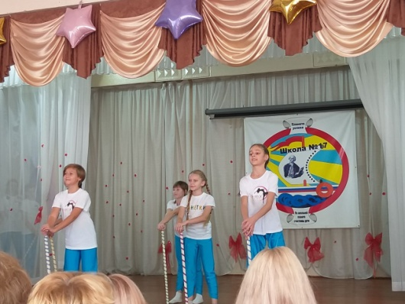
Укрепление и сохранение здоровья школьников и работников
Сетевое взаимодействие с Амурской областной общественной организацией тенниса и бадминтона
Заключено соглашение о сотрудничестве с ГБУЗ АО «АОЦОЗ и МП»
Ассоциация «Детско-юношеский баскетбольный клуб «Восточный ураган»
Секция тхеквондо ИТФ
Танцевальная группа «Ранетки"

Slide 9
школа является победителем и призёром в конкурсах различного:
2017г. – лауреат-победитель Открытого публичного Всероссийского смотра образовательных организаций;
2018г. - победитель Всероссийского публичного смотра среди образовательных организаций «Творчески работающие коллективы школ, гимназий, лицеев России»;
2019г. – 2 место во II Всероссийском открытом конкурсе-практикуме с международным участием «Лучший сайт образовательной организации - 2019»,
2019г. - победитель Всероссийского публичного открытого смотра-конкурса образовательных организаций «Достижения образования»;
2020г. – лауреат-победитель Всероссийского смотра-конкурса «Школа года - 2020»;
2022г.-3 место в областном конкурсе уполномоченных по охране труда среди образовательных организаций Амурской области;
2022г.- лауреат Всероссийского конкурса «Лучшие корпоративные муниципальные программы Общественного здоровья»;
2023г.-лауреат-победитель Всеросссийского смотра-конкурса «Школа года - 2023»;
За активное участие и достижение высоких показателей в своей профессиональной деятельности» 20 педагогов стали лауреатом федерального электронного фотокаталога «Лучшие Педагоги России – 2020», в 2021 году они внесены в Федеральный реестр «Доска почёта тружеников России».

Slide 10
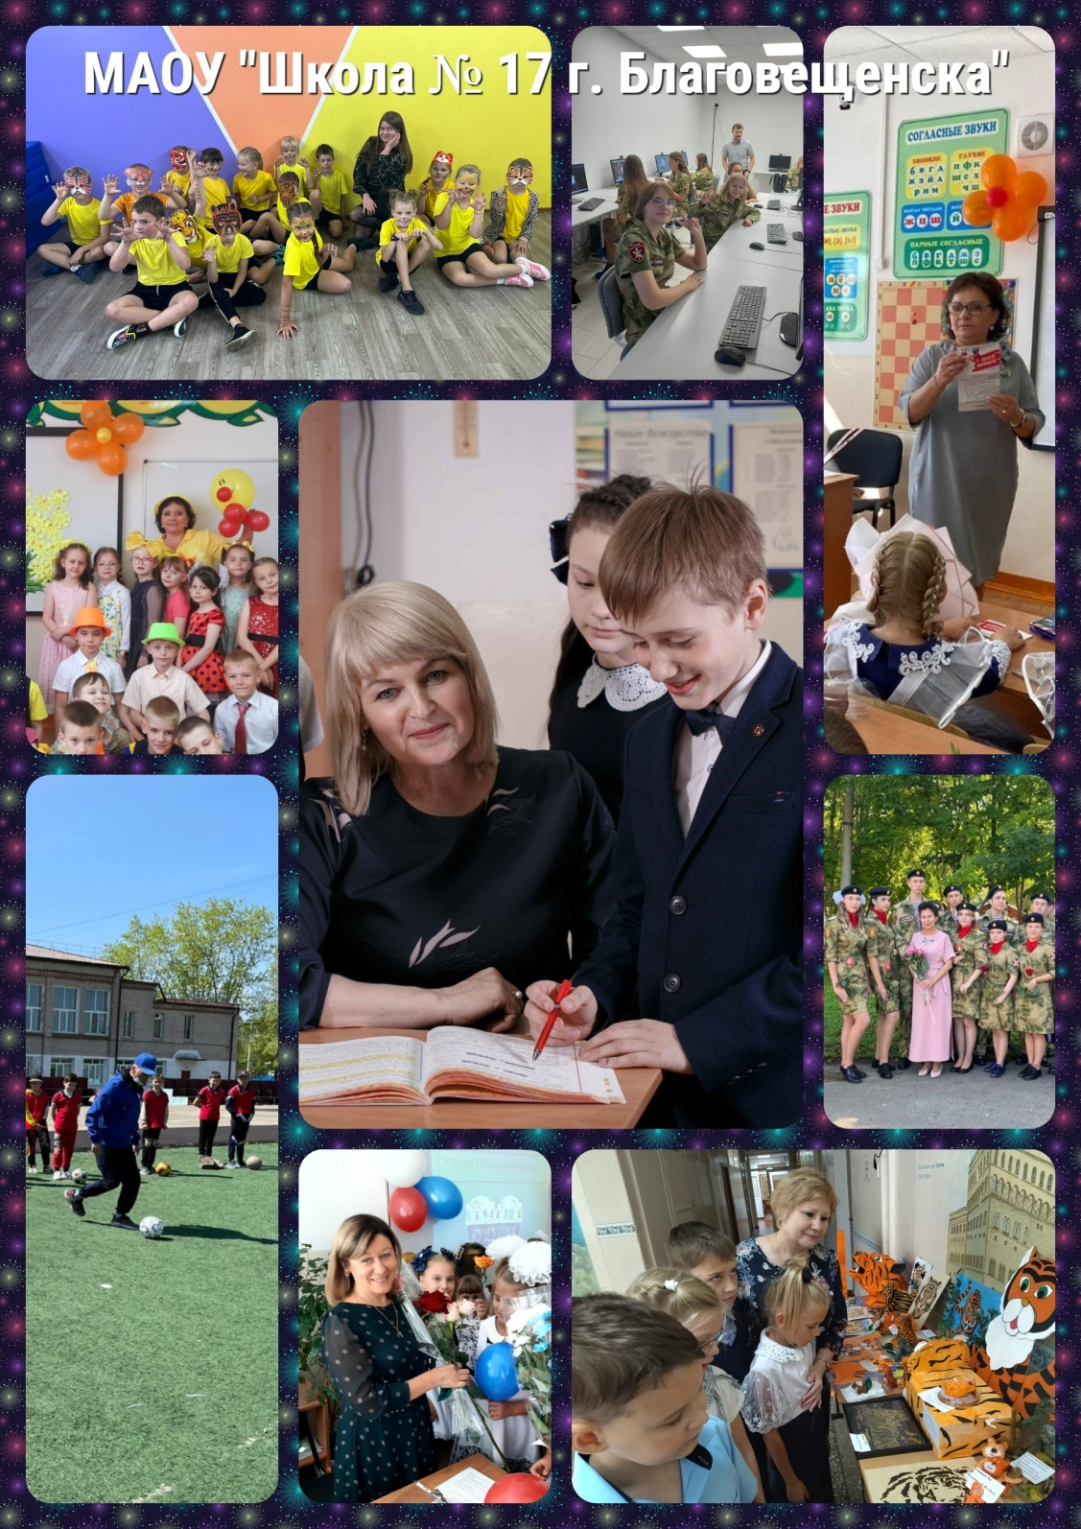
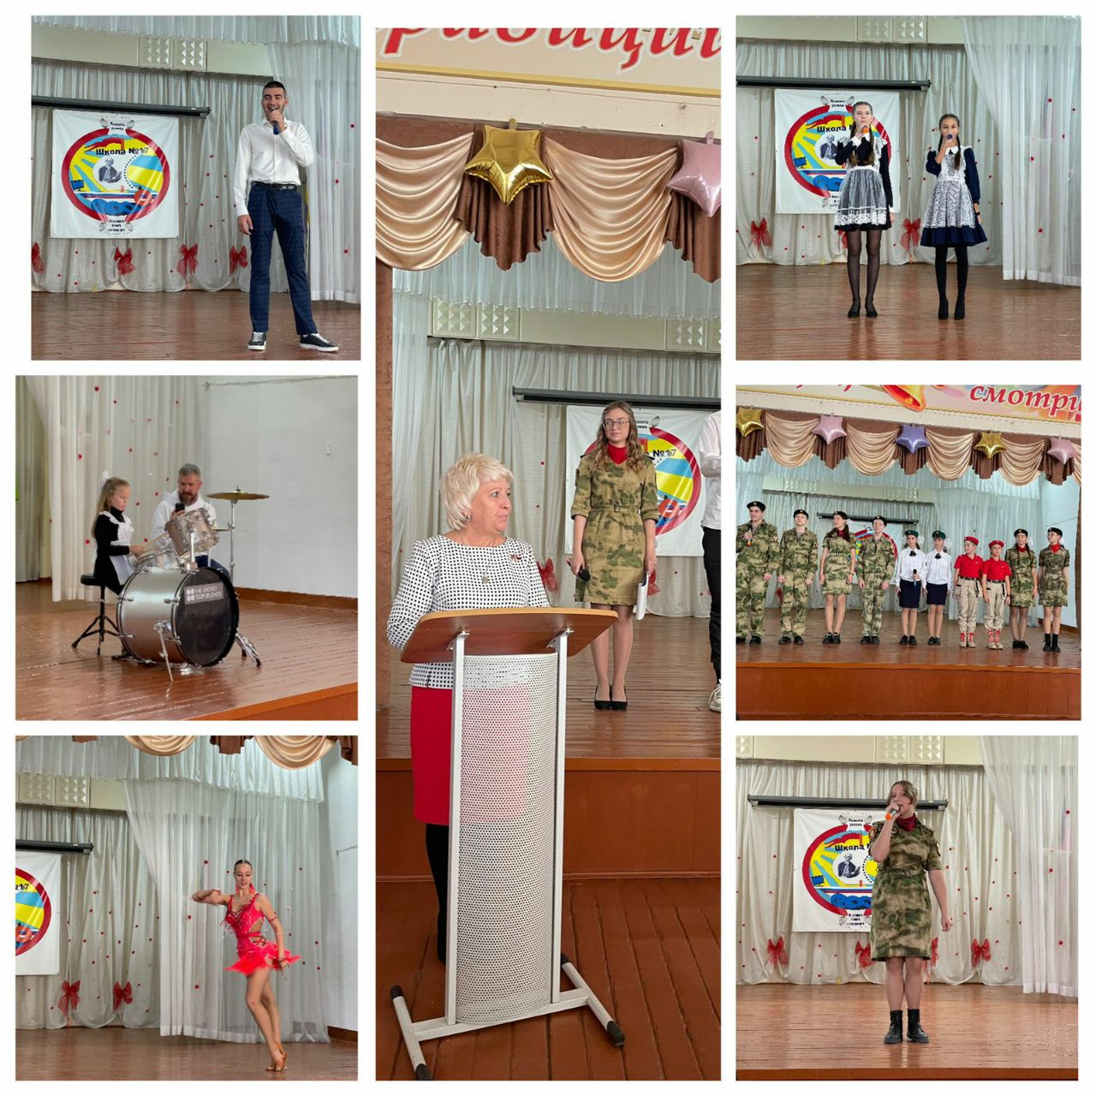

Slide 11
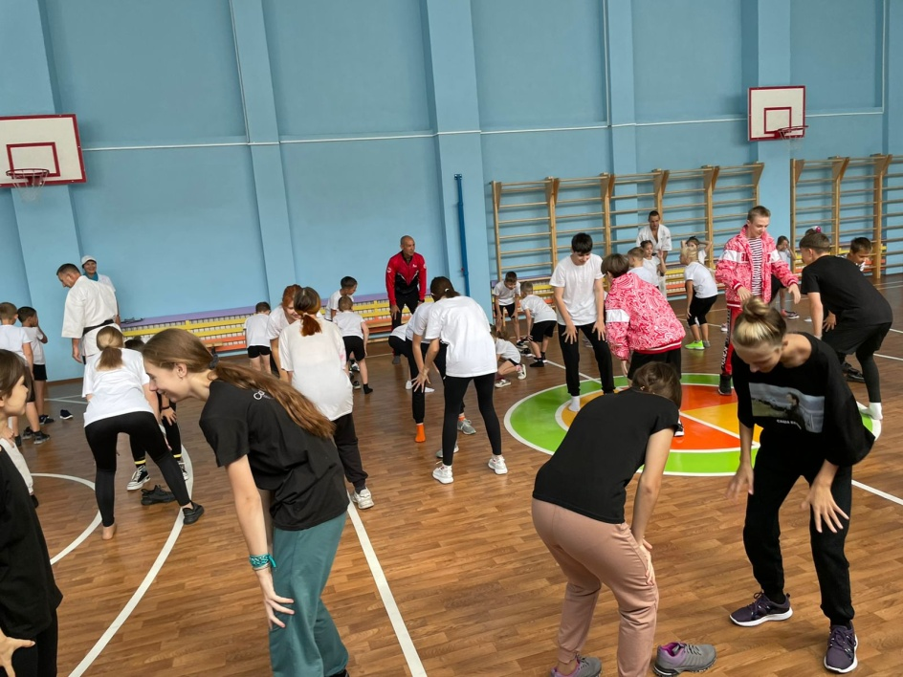
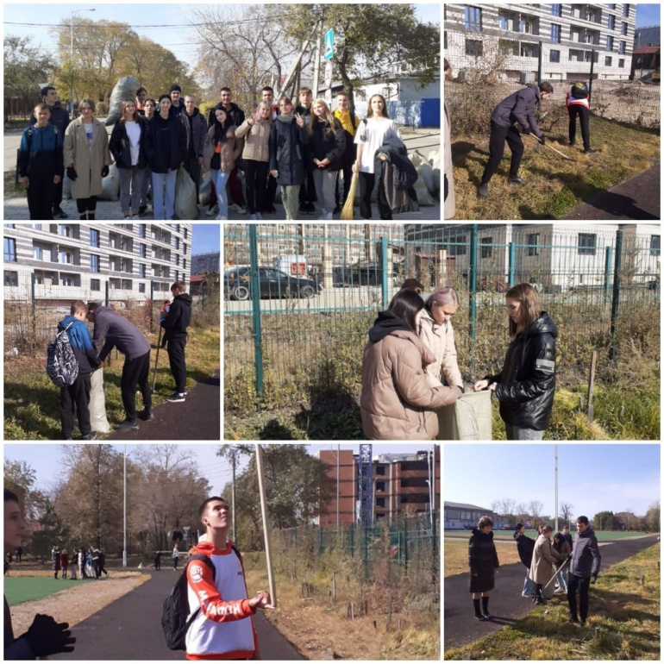
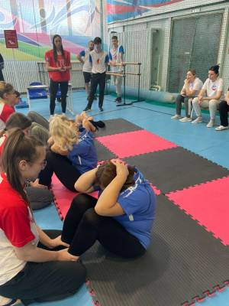
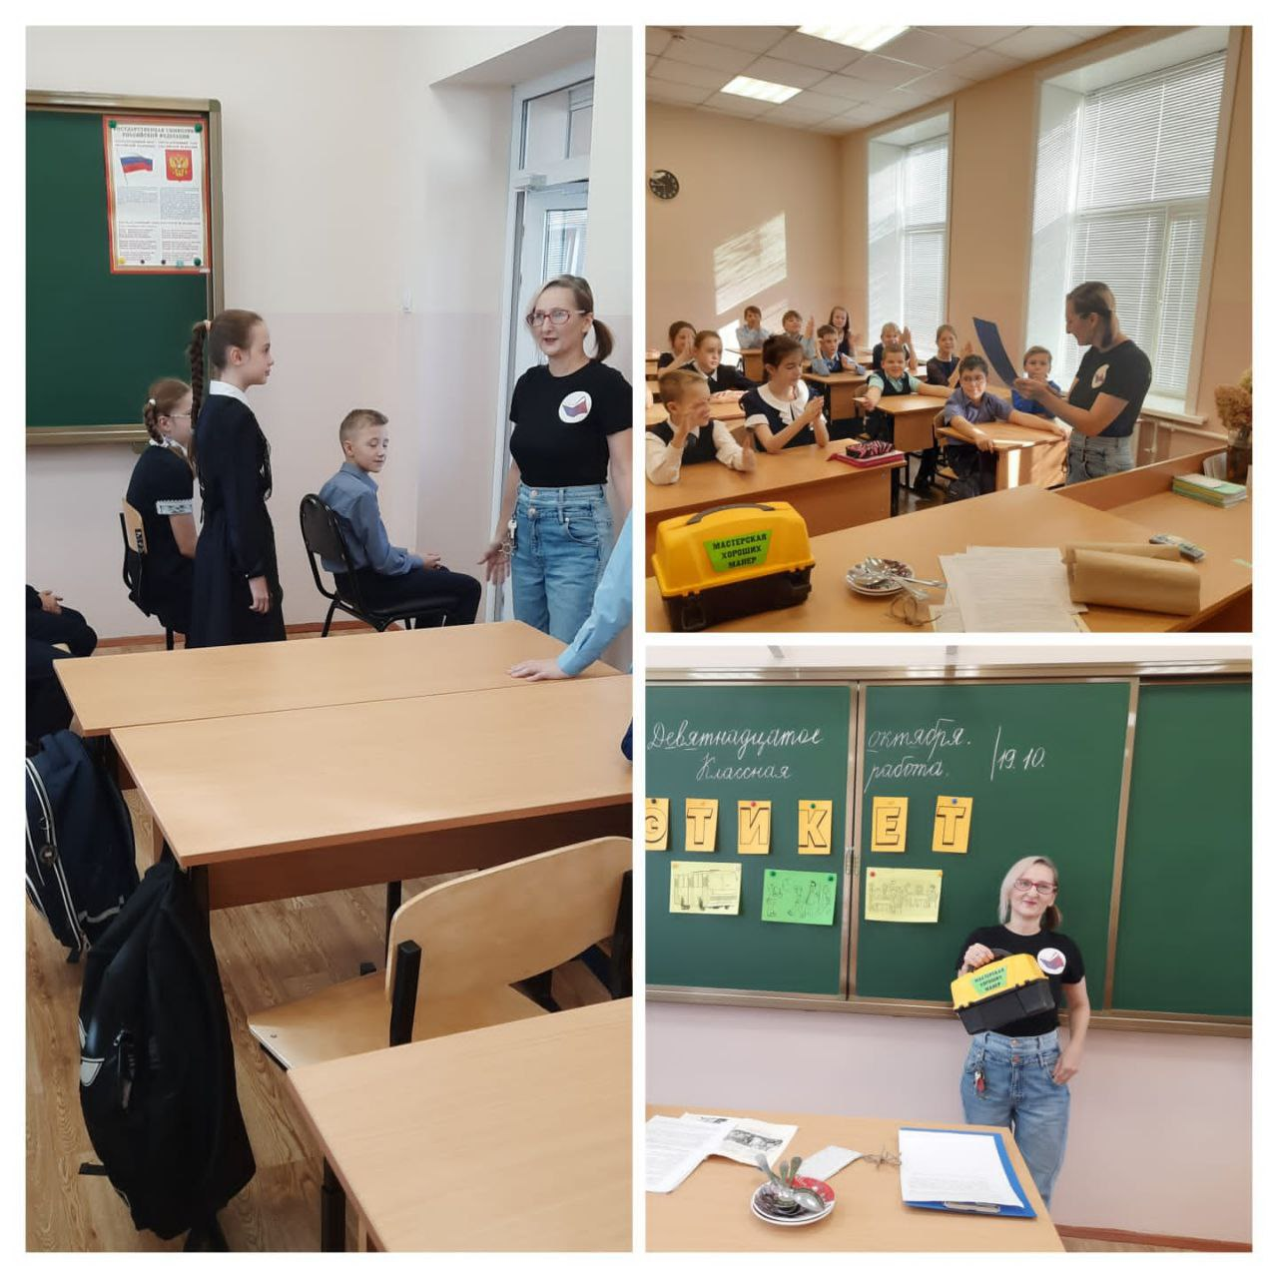
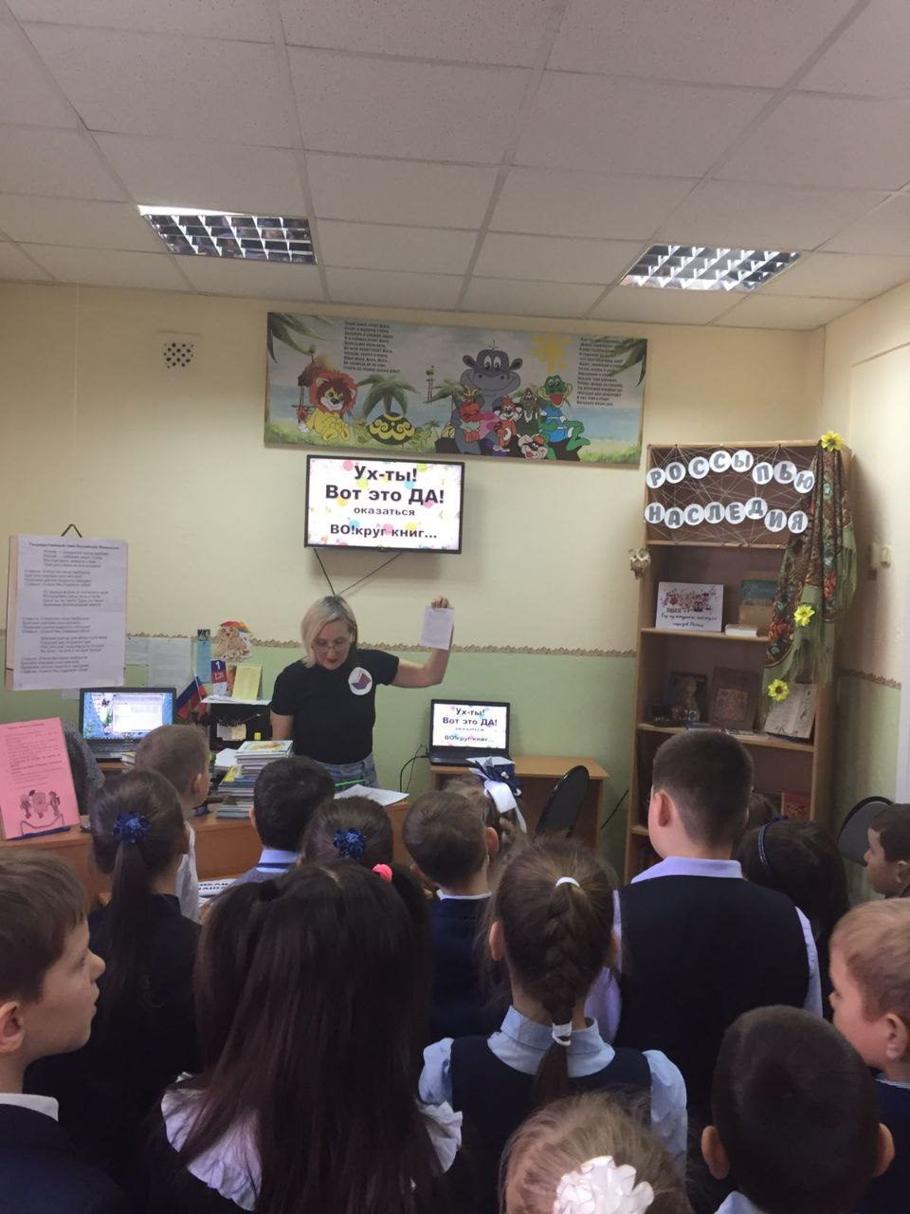
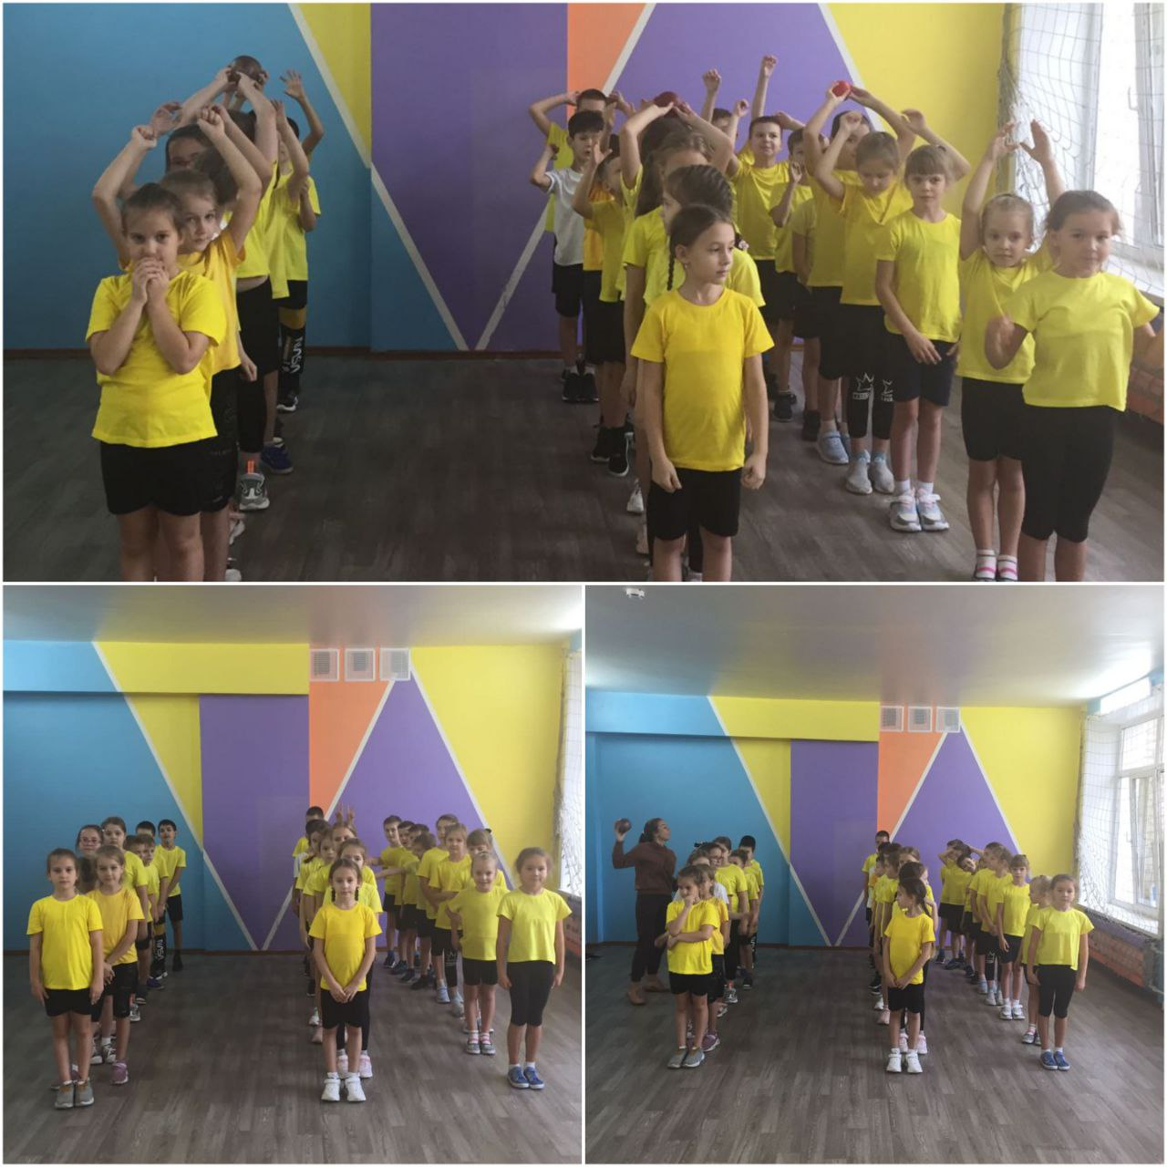

Slide 12
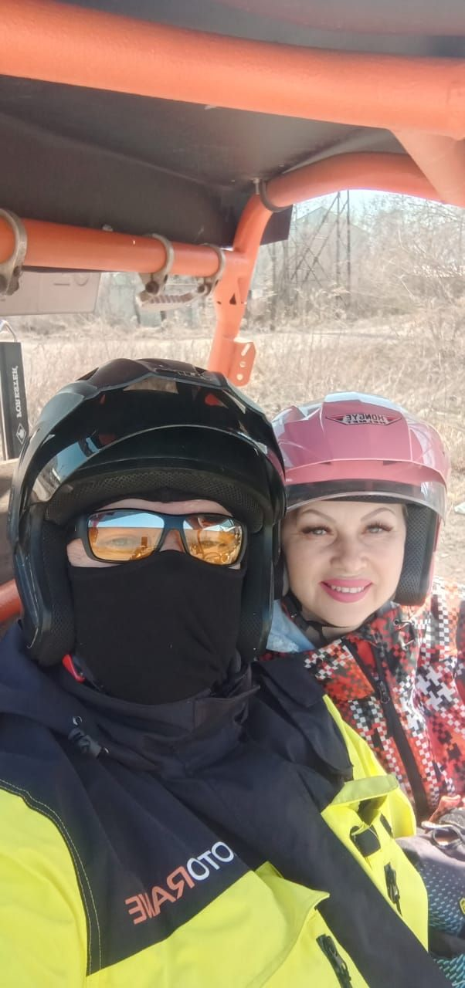
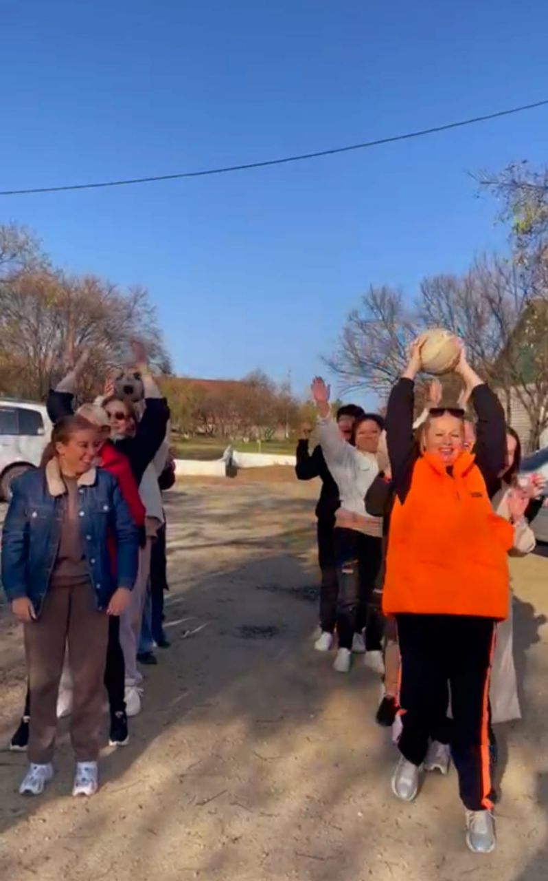
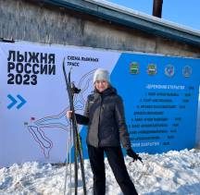
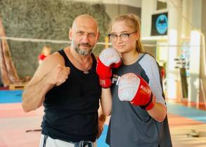
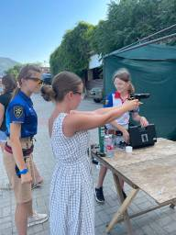
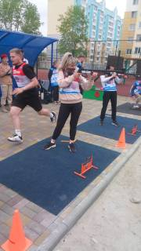
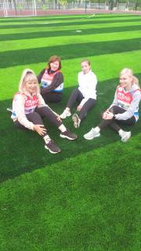
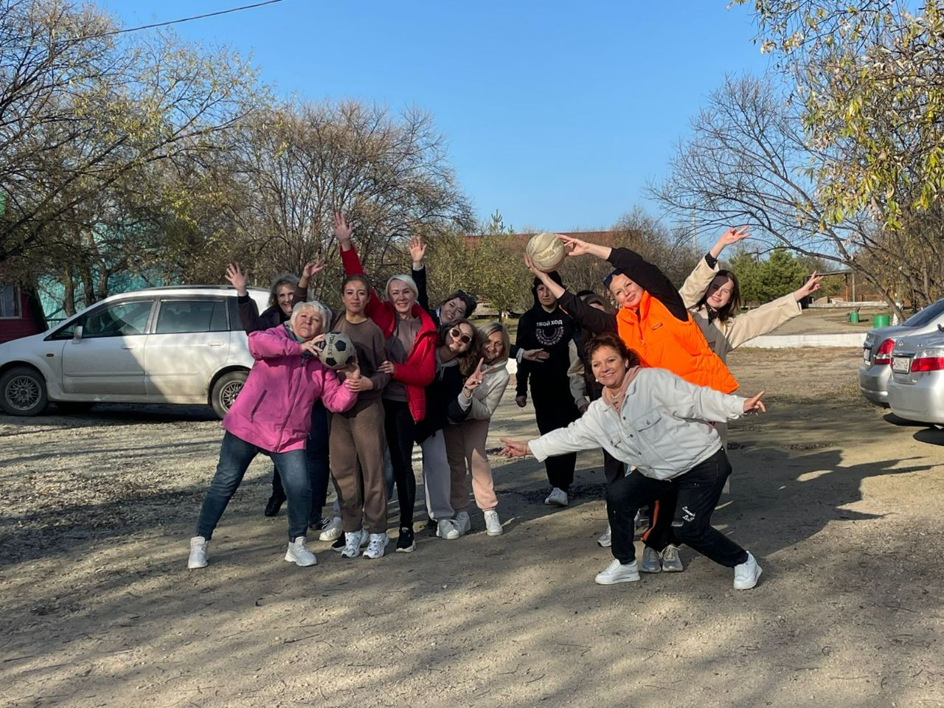
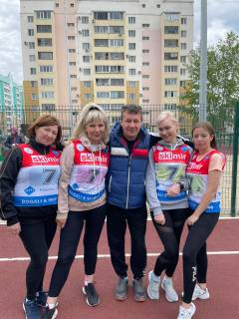

Работаем хорошо, отдыхаем дружно…

